Slide 1
AI神经网络简述
睿云联 黄慜哲

Slide 2
The real problem is not whether machines think, but whether men do. - B.F. Skinner 真正的问题不是机器能否思考, 而是人能否思考. - 史金那 (美国新行为主义心理学家)
Chpater I.
AI简史

Slide 3
AI年代记
2012
ILSVRC
Others：25.7%
AlexNet：15.3%
1986
辛顿
后向传播算法
（Back Propagation）
1946
冯·诺依曼
“冯·诺依曼体系”
1956
弗兰克·罗森布拉特
感知机
1948
诺伯特·维纳
《控制论》
1956
约翰·麦卡锡
“Artificial Intelligence”
一词首次提出
2006
辛顿
DL再出发
《A fast learning algorithm
for deep belief nets.》
1950
阿兰·图灵
图灵测试
《Computing Machinery and Intelligence》
1986
“Deep Learning”
一词首次出现
ILSVRC:ImageNet大规模视觉识别挑战赛评价标准：前5类分类错误率
:AI寒冬

Slide 4
Chpater II.
神经网络简介

Slide 5
从分类开始
1
维度
2 3

Slide 6
如何分类？
？

Slide 7
何为DL(Deep Learning)
x
x
Layer N
F(x)
F(x)
G(x)
H(x)
… … … …
W(x)
Layer 1
Layer 1
Layer 2
Layer 3
y
y
在BP算法提出之前，早期的模型计算表达能力有限，难以支持起多层架构。

Slide 8

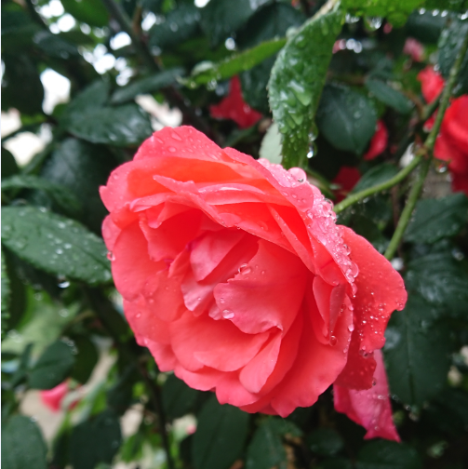
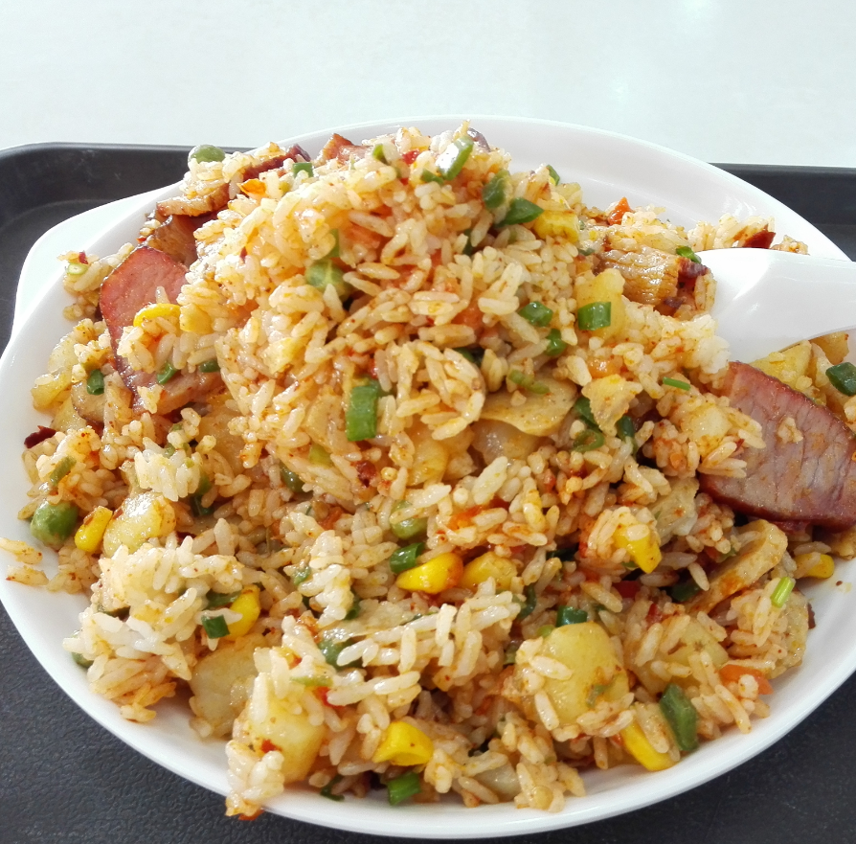
多分类
Lena
Rose
Rice
Do you like lena? Do you like rose? Do you like rice?
Isolation,is not good for me.

Slide 9
Lena
Rose
Rice
窈窕孤芳人，
回眸净无尘。
玉臂红唇下，
赭冠黔发芬。
双目直抵住，
一笑失归魂。
赳赳红玫骨,
跃出绿叶丛。
满身凉秋水,
颔首见花容。
一碗蛋炒饭，
油花丛里翠生金。
须取昨夜三更雪，
文火慢炒冷玉心。
钟鼓馔玉难追味，
不足肉来卤汁淋。
点到为止不如寻寻觅觅。

Slide 10
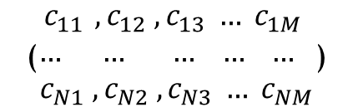
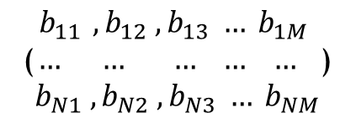
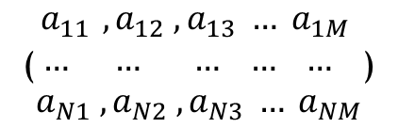
Lena
Rose
Rice
a
b
c
d
n x m
N x M
N x M
N x M
($\begin{matrix}a_{11 },a_{12} ,a_{13} … a_{1M} \\ … … … … … \\ a_{N1} , a_{N2} , a_{N3} … a_{NM}\end{matrix}$)
($\begin{matrix}b_{11 },b_{12} ,b_{13} … b_{1M} \\ … … … … … \\ b_{N1} , b_{N2} , b_{N3} … b_{NM}\end{matrix}$)
($\begin{matrix}c_{11 },c_{12} ,c_{13} … c_{1M} \\ … … … … … \\ c_{N1} , c_{N2} , c_{N3} … c_{NM}\end{matrix}$)
N x M
N x M
N x M
Convolution
(卷积)
通常情况下，N = M，n = m
低纬度会使用0来填充至高纬。

Slide 11
CNN(Convolutional Neural Network) 卷积神经网络
最早由日本学者福岛邦彦在1980年提出。其仿造生物的视觉皮层（visual cortex）设计了以“neocognition”命名的神经网络。
Yann LeCun在1989年成功将卷积神经网络应用于图像分类
维度 | 单通道 | 多通道
1 | 音频波形 | 骨架动画
2 | 已经使用傅立叶变换预处理过的 音频数据 | 彩色图像数据
3 | 体积数据 | 彩色视频数据
适用场景

Slide 12
为什么叫神经网络？
生物的视觉神经系统：
眼睛是一个成像系统，图像通过瞳孔，晶状体最终在视网膜上成像。这部分属于光学系统。
视网膜上布满大量光感受细胞，将光刺激转换为神经冲动进入视觉神经系统。
神经冲动经过视觉通路进入大脑的初级视觉皮层。
视觉皮层也是分层处理的，分别为V1~V5（V：Version）。每一层处理一部分特定信息信号传递顺序大致为V1 -> V5,但是并不是线性关系，比如V2层和其他所有层均有连接。

Slide 13
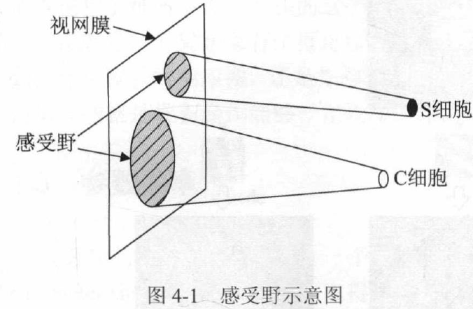
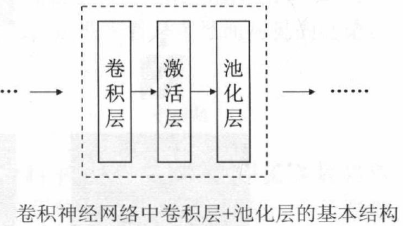
在1958年起对猫的视觉皮层研究中发现：
V1皮层含有简单细胞（simple cell）和复杂细胞（complex cell）两种。均只对特定方向的条形图样刺激有反应。
简单细胞对应的视网膜上的光感受细胞所在区域很小，而复杂细胞对应更大的区域，这个区域称作“感受野”。
神经生理学家大卫·休伯尔和托斯坦·维厄瑟斯因此获得1981年诺奖。
人们模拟这种结构所创造出的网络即为卷积神经网络。
用卷积层模拟对特定图案的响应，用池化层模拟感受野。

Slide 14
卷积网络层被设计为描述V1 的三个性质：
V1 可以进行空间映射。它实际上具有二维结构来反映视网膜中的图像结构。
例如，到达视网膜下半部的光仅影响V1 相应的一半。
卷积网络通过用二维映射定义特征的方式来描述该特性。
简单细胞的活动在某种程度上可以概括为在一个小的空间位置感受野内的图像的线性函数。
卷积网络的检测器单元被设计为模拟简单细胞的这些性质。
复杂细胞对于特征的位置微小偏移具有不变性。这启发了卷积网络的池化单元。复杂细胞对于照明中的一些变化也是不变的，不能简单地通过在空间位置上池化来刻画。
这些不变性激发了卷积网络中的一些跨通道池化策略。

Slide 15
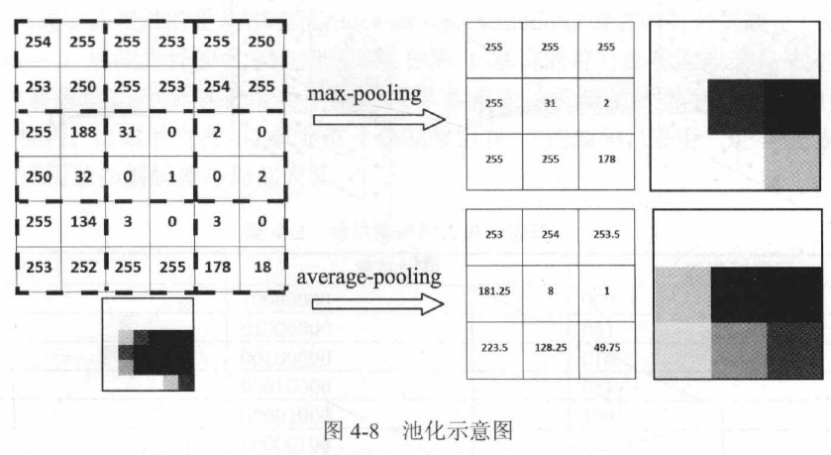
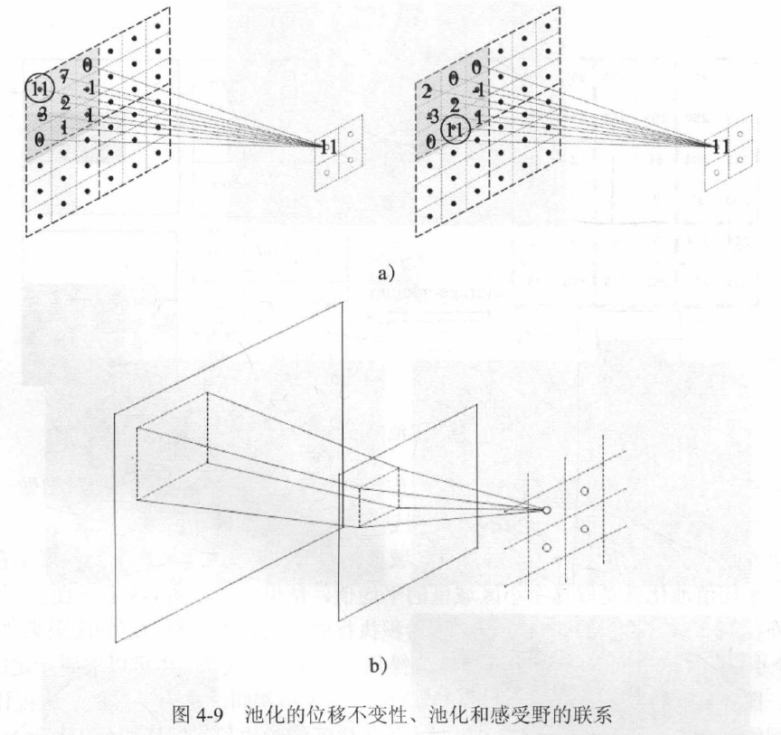
如图是将6x6的卷积层结果按2x2池化的结果，可以看到，主要的特征得以保留，而且矩阵被大大缩小。
经过适当的卷积与池化处理，可以将图片的主要特征信息全数拿到。

Slide 16
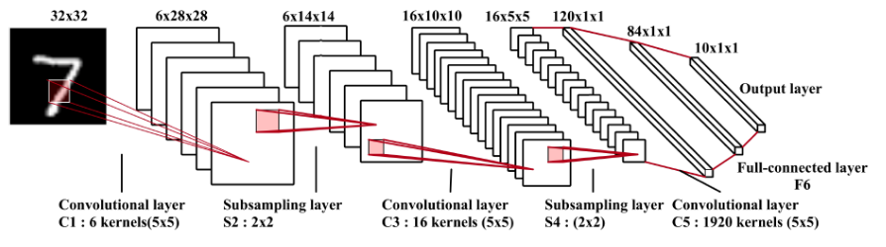
简单CNN模型示意图
经典CNN网络：LeNet-5
通常，CNN网络除了必备的卷积层与池化层(部分早期网络不具备，事实上近年来池化层的作用也饱受争议，因为可能丢掉一些额外的特征)外，还包括各种隐藏层，激活层，全连接层等，在此不一一展开。

Slide 17
RNN(Recurrent Neural Network) 递归/循环神经网络
金庸先生笔下的黄药师以“桃花影落飞神剑,碧海潮生按玉箫”号称。
“桃花影落飞神剑,碧海潮生按玉箫”，金庸先生笔下的黄药师以此号称。
Q: 谁号称“桃花影落飞神剑,碧海潮生按玉箫”
A: 金庸先生笔下的(黄老邪)黄药师
(由于原文中不存在老邪，故不会出现黄老邪一词)
如果使用CNN网络，可以学习到不同句式间的相同表达吗？

Slide 18
为什么叫神经网络？
RNN是一类用于处理序列数据的神经网络。
就像卷积网络是专门用于处理网格化数据X（如一个图像）的神经网络，循环神经网络是专门用于处理序列（x_1,x_2,…,x_n）的神经网络。正如卷积网络可以很容易地扩展到具有很大宽度和高度的图像，以及处理大小可变的图像，循环网络可以扩展到更长的序列。它对于序列时间上的变化更加敏感。

Slide 19
人的记忆系统：
在日常对话中，对话的双方在短期内有着同一话题。
在回答问题是，对原问题有一定的知识储备（大脑记录过相关信息）。
在翻译文献时，学习过不同的语言，并在之前可以运用于其他的翻译情形。
在创造文学时，来自原先的有意义的文字组合。
您 你 我 他 她 它
吃 喝 睡
呢 吗 啊 啦 吧
了 的 得 地
您吃了吗

Slide 20
RNN网络结构将当前时刻的预测结果输入到接下来的时刻中：
想到香蕉就想到苹果, 那么对话中关于香蕉的水果特性的概率增加
想到香蕉就想到牛奶，那么对话中关于香蕉的风味特性的概率增加
想到香蕉就想到健身，那么对话中关于香蕉的营养特性的概率增加
… … … …
苹果
苹果
香蕉
香蕉
牛奶
牛奶
水果
水果
风味
风味

Slide 21
RNN 模型示意图
Time n
Time1
Time 2
Time 3
Time n
x
x_1
x_2
x_3
x_n
h(x)
展
：
开
h(x)
h(x)
h(x)
… … … …
h(x)
y
y_1
y_2
y_3
y_n

Slide 22
RNN模型举例：翻译模型
我爱中国 －> I Love China
Encoder
S
S’
我
爱
中
国
h(x)
G(x)
h(x)
h(x)
h(x)
h(x)
H(x)
I
G(x)
H(x)
Love
G(x)
H(x)
Decoder
China
G(x)
H(x)

Slide 23
Chpater III.
应用与展望

Slide 24
计算机视觉/CV (Computer Vision)
（Action Recognition）
基于单帧或其他静态的数据分析其动作。
（Activity Recognition）
基于多帧或持续的数据流分析其行为。
（Object Detection）
多物体分类检测，如果之后再进行语义分割，则为实例检测。
动作识别
目前准确度已超越人类。
行为识别
数据修复
目标检测
风格迁移
物体分类
目标重识别
去马赛克，修复丢失数据的图片/视频等。
目标追踪
美颜。
（Object Re-identification）
在海量的图片中找到需要识别的人/物。
（Object Tracking）
在连续的视频流中持续检测特定的人/物。
以CNN为代表的Mask R-CNN等模型目前具有较大的优势。

Slide 25
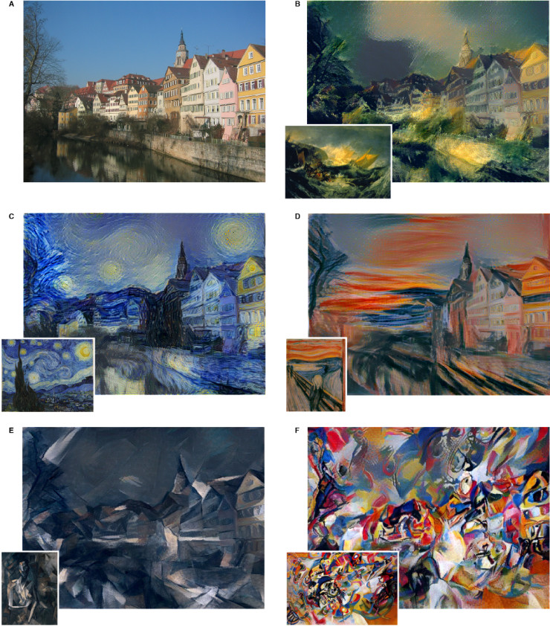
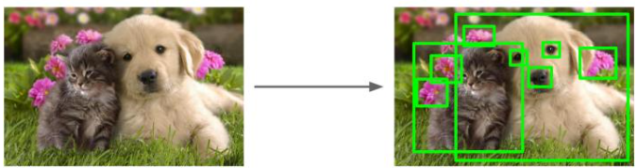
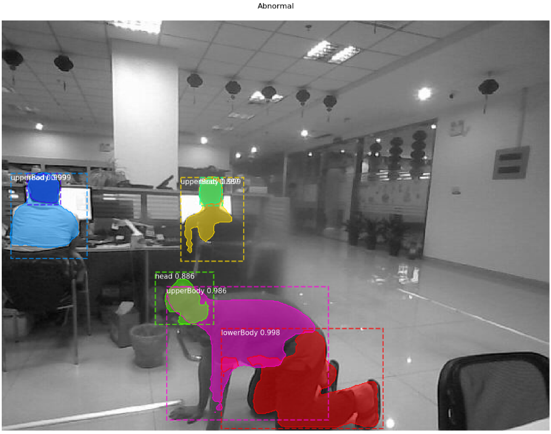

Slide 26
CV展望
发展目标：
异常状态检测。
剥离出各类动作识别中对于场景的依赖之后，仍能准确预测。例如：骑马和遛狗这种动作，对于动作本身的识别而不是不同类别的组合。
模型复杂，计算开销大，移动端部署困难。
GPU相较CPU而言，运算速度差别过大，而GPU使用成本较高。
不同适用场景下迁移难度较大，通用程度低。
面部识别技术趋于成熟，却难以迁移应用到其他类别上。

Slide 27
自然语言处理/NLP (Nature Language Processing)
古诗对联生成，智能网络小说枪手等等。
情感判断
根据用户评论内容来作出评价，公共信息平台危险预警等等。
内容生成
屏幕取词，搜索引擎等等，各类NLP功能的原点。
文章查重，剽窃抄袭论断，代笔分析，过滤垃圾邮件等等。
各类语音助手，智能家居，图灵测试等等。
小黄鸡，
微软小冰等等。
聊天机器人
句子分词
文本分析
科大讯飞语音类产品等等。
机器问答
知识图谱
语言翻译
言论推断，处理多领域知识融合的信息。
以往以RNN为代表的LSTM等模型具有很强的统治力。
目前随着Transfomer等模型的提出，群雄逐鹿中。

Slide 28
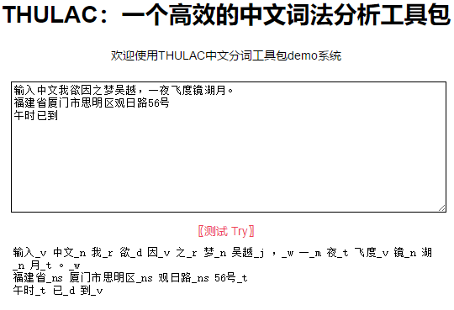
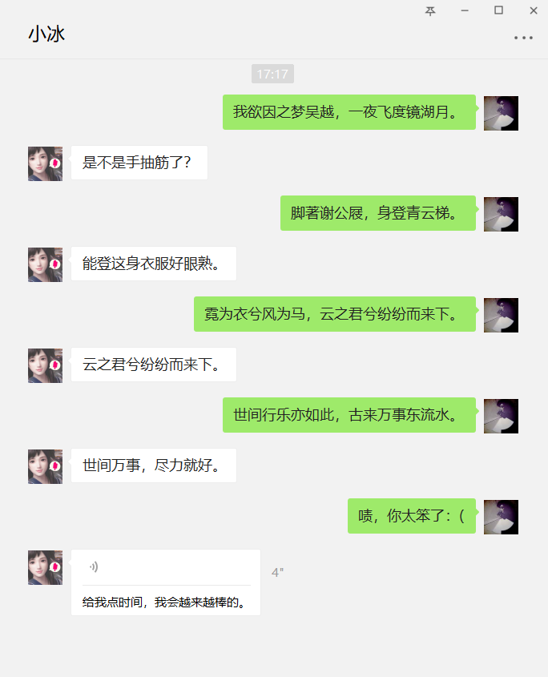
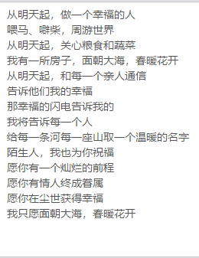
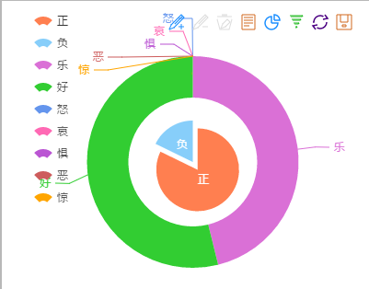

Slide 29
NLP展望
发展目标：
多轮对话。
即便LSTM等网络可以捕捉到时序上的特征，但是也知识局限于上下的一句话之间。如何找到多轮对话中的潜在主题特征仍没有较好的解决方案。
实时翻译。
类似多轮对话，实时翻译中一个是语义中断，双关，指代等等。另一个就是当前句中特征可能与较早之前的句子有联系。短句的在线翻译已经成效明显，而实时翻译仍是一大难点。

Slide 30
There is nothing like a dream to create the future.
- Victor Hugo 没有什么比得上一个创造未来的梦。 -维克多 雨果
Chpater IV.
后记

Slide 31
参考&&推荐
《 深度学习与计算机视觉 ： 算法原理、框架应用与代码实现 》叶韵 编著
《 Deep Learning 》Ian Goodfellow, Yoshua Bengio and Aaron Courville 编著
《 机器学习 》 周志华 编著
百度百科 https://baike.baidu.com/item/卷积神经网络/17541100?fr=aladdin
完全图解RNN、RNN变体、Seq2Seq、Attention机制 https://zhuanlan.zhihu.com/p/28054589
HMZ’s Picture

